Slide 1
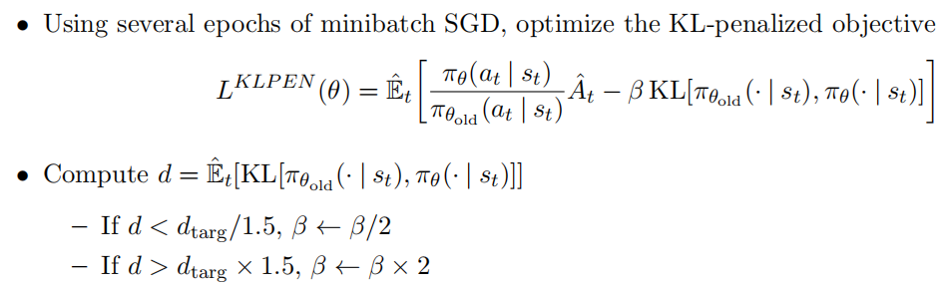
PPO1

Slide 2

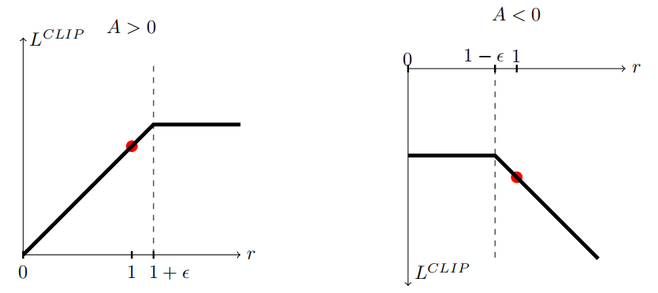
PPO2
非对称的Advantage function：

Slide 3

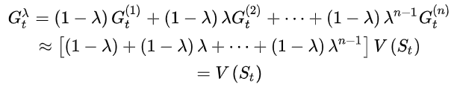

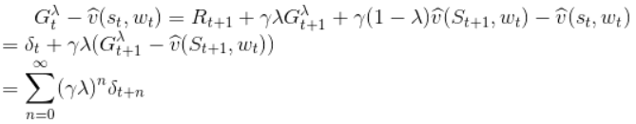
GAE
λ-回报：
GAE：

Slide 4
IMPLEMENTATION MATTERS IN DEEP POLICY GRADIENTS: A CASE STUDY ON PPO AND TRPO
ICLR 2020
MIT

Slide 5
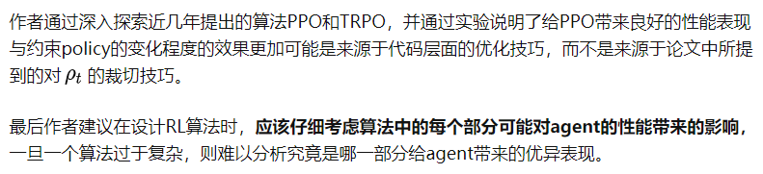
论文概述

Slide 6
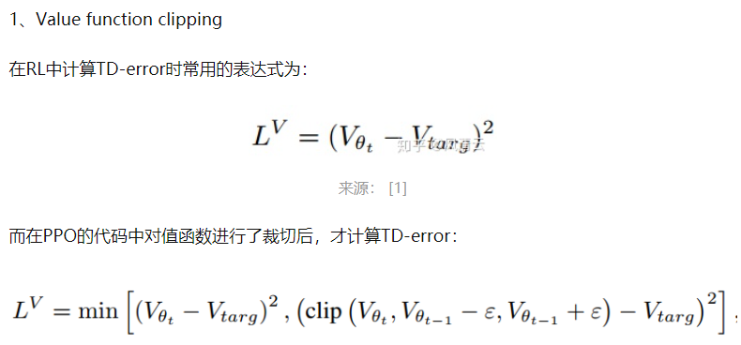
Trick 1

Slide 7
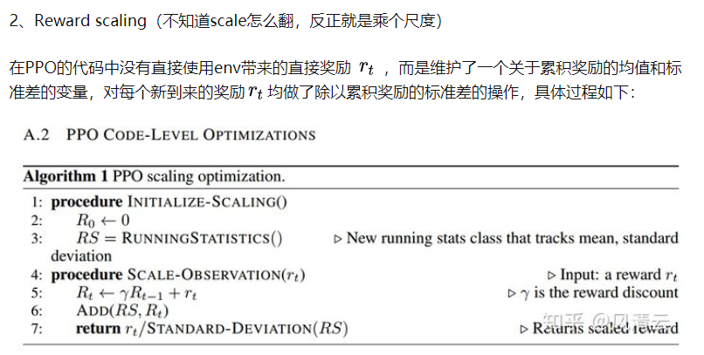
Trick 2

Slide 8
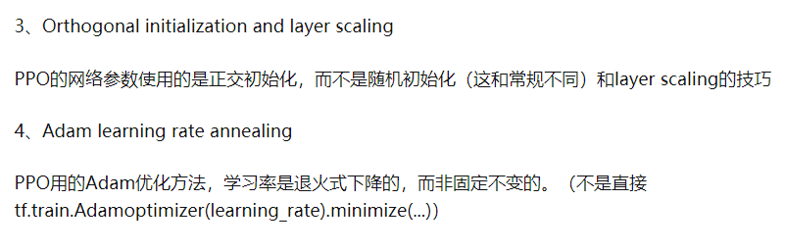
Trick 3

Slide 9
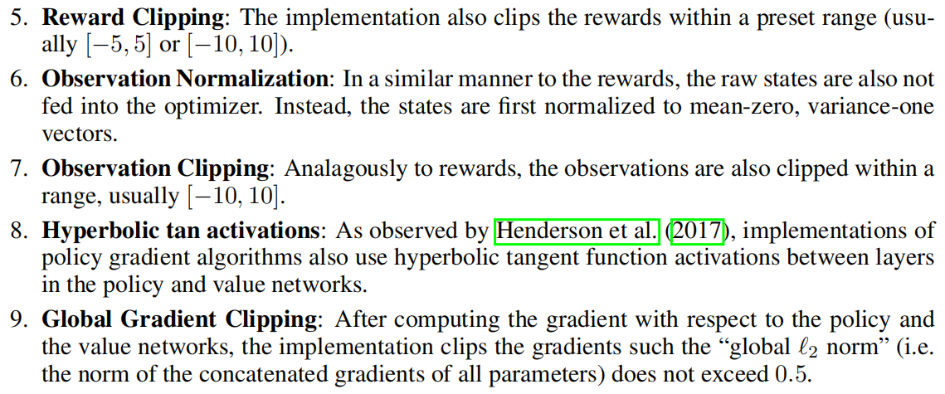
Trick 4

Slide 10
参考代码
trick比较全的：
https://github.com/ikostrikov/pytorch-a2c-ppo-acktr-gail
OpenAI baseline：
https://github.com/openai/baselines
偏教学的代码：
https://github.com/p-christ/Deep-Reinforcement-Learning-Algorithms-with-PyTorch
小雅：
https://github.com/AI4Finance-LLC/ElegantRL
知乎 张楚珩：
https://github.com/ShangtongZhang/DeepRL

Slide 11



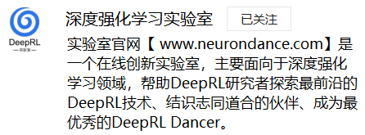
知乎推荐

